Slide 1
Сибирское управление
Федеральной службы по экологическому,
технологическому и атомному надзору
«О правоприменительной практике Сибирского управления Ростехнадзора на объектах, эксплуатирующих подъемные сооружения. Проблемные вопросы, возникающие при осуществлении контрольно-надзорной деятельности на объектах, эксплуатирующих подъемные сооружения»
Докладывает
Табак Евгений Яковлевич
начальник Межрегионального отдела по надзору за подъемными сооружениями
15 августа 2023 год
г. Кемерово

Slide 2
Сведения об осуществлении контроля (надзора) отделом по надзору
за подъемными сооружениями Сибирского управления Ростехнадзора
№ п/п | Наименование показателя | Всего по управлению
1 | 2 | 3
1. | Число опасных производственных объектов, в состав которых входят подъемные сооружения, в том числе: | 2894
1.1. | I класса опасности | 15
1.2. | II класса опасности | 21
1.3. | III класса опасности | 79
1.4. | IV класса опасности | 2779
1а. | Количество опасных производственных объектов, в которых признак опасности 2.3 является единственным | 1786
2. | Число поднадзорных технических устройств, из них: | 18584
2.1. | Кранов | 15649
2.2. | Подъемников (вышек) | 1847
2.3. | Пассажирских канатных дорог, из них: | 115
2.3.1. | подвесных канатных дорог | 22
2.3.2. | буксировочных канатных дорог | 93
2.4. | Эскалаторов в метрополитенах | 32
2.5. | Строительных подъемников | 941
2.6. | Лифтов | 33885
2.7. | Эскалаторов вне метрополитенов | 707

Slide 3
Показатели аварийности и травматизма
в период 2019 - полугодие 2023 года
Количество несчастных случаев | 2019 | 2020 | 2021 | 2022 | I полугодие 2023
Аварии | 2 | 0 | 3 | 1 | 1
Количество человек, смертельно травмированных при авариях | 0 | 0 | 0 | 0 | 1
Количество человек, тяжело травмированных при авариях | 1 | 0 | 0 | 0 | 0
Количество несчастных случаев со смертельным исходом, не связанных с авариями | 2 | 4 | 1 | 0 | 0
Количество несчастных случаев с тяжелым исходом, не связанных с авариями | 2 | 0 | 1 | 1 | 1
Групповые несчастные случаи | 1 | 0 | 2 | 0 | 0

Slide 4
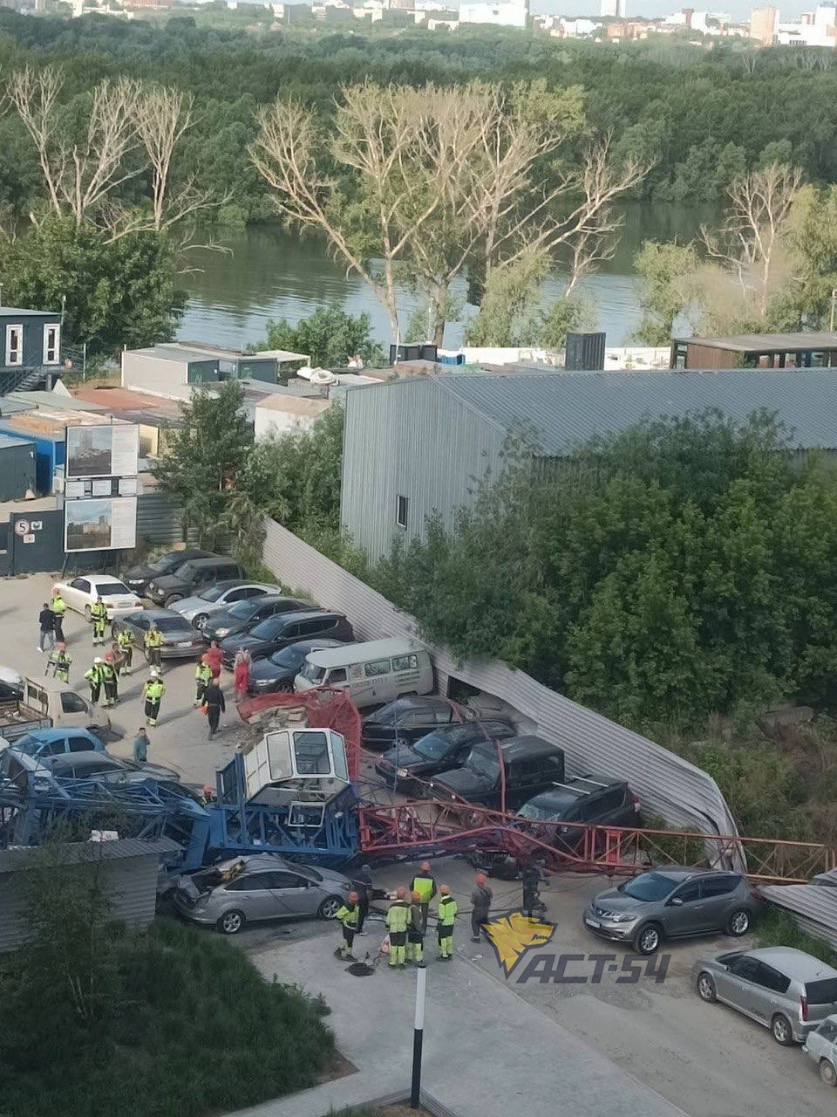
15.06.2023 ООО «Крантехмонтаж» (г. Новосибирск). Падение башенного крана - 1 смертельный.
Обстоятельства аварии:
На строительном объекте по адресу:
г. Новосибирск, ул. В. Заровного, д. 28 при выполнении работ упал башенный кран, в кабине находилась машинист башенного крана Данченко Алла Михайловна 1966 г.р. В результате падения крана получила травмы не совместимые с жизнью.
Комиссией, проводившей расследование, установлено, что организация осуществляла эксплуатацию башенного крана:
- без проведения ежегодного технического освидетельствования,
- без проведения экспертизы промышленной безопасности крана, отработавшего назначенный срок службы, - без проведения периодического комплексного обследования рельсовых путей,
- без проведения технических обслуживаний и ремонтов.

Slide 5
Согласно Федеральному закону «О промышленной безопасности опасных производственных объектов» № 116-ФЗ от 21.07.1997, опасные производственные объекты в зависимости от уровня потенциальной опасности аварий на них для жизненно важных интересов личности и общества подразделяются в соответствии с критериями, указанными в приложении 2 к настоящему Федеральному закону, на четыре класса опасности:
I класс опасности - опасные производственные объекты чрезвычайно высокой опасности;
II класс опасности - опасные производственные объекты высокой опасности;
III класс опасности - опасные производственные объекты средней опасности;
IV класс опасности - опасные производственные объекты низкой опасности.

Slide 6
В соответствии с пунктом 8 статьи 16 Федерального закона «О промышленной безопасности опасных производственных объектов» № 116-ФЗ от 21.07.1997. Для Федерального государственного надзора в области промышленной безопасности устанавливаются следующие особенности применения системы оценки и управления рисками при проведении плановых контрольных (надзорных) мероприятий:
а) в отношении опасных производственных объектов I или II класса опасности проведение плановых выездных проверок осуществляется не чаще одного раза в год;
б) в отношении опасных производственных объектов III класса опасности проведение плановых выездных проверок осуществляется не чаще одного раза в три года;
в) в отношении опасных производственных объектов IV класса опасности плановые выездные проверки не проводятся.

Slide 7
Согласно требованию пункта 2 статьи 11 Федерального закона «О промышленной безопасности опасных производственных объектов» № 116-ФЗ от 21.07.1997, сведения об организации производственного контроля за соблюдением требований промышленной безопасности представляются в письменной форме либо в форме электронного документа, подписанного усиленной квалифицированной электронной подписью, в федеральные органы исполнительной власти в области промышленной безопасности или их территориальные органы ежегодно до 1 апреля соответствующего календарного года.
Требования к форме представления сведений об организации производственного контроля за соблюдением требований промышленной безопасности устанавливаются федеральным органом исполнительной власти в области промышленной безопасности.

Slide 8
№ п/п | Наименование блока | Подразделы блока | Наименование отчетов
1 | Сведения об обязательном страховании гражданской ответственности владельца опасного производственного объекта за причинение вреда в результате аварии на опасном производственном объекте | 1.1. | Сведения о полисах обязательного страхования гражданской ответственности владельца опасного производственного объекта за причинение вреда в результате аварии на опасном производственном объекте (далее - ОПО) за отчетный период
2 | Сведения о работниках, ответственных за организацию и осуществление производственного контроля, службе производственного контроля | 2.1 | Сведения о работнике(-ах), ответственном(-ых) за организацию производственного контроля
 |  | 2.2 | Сведения о работнике(-ах), ответственном(-ых) за осуществление производственного контроля
 |  | 2.3 | Сведения о положении о производственном контроле
3 | Сведения об организации системы управления промышленной безопасностью (для ОПО I и II классов опасности) | Отсутствуют | Сведения об организации системы управления промышленной безопасностью (для ОПО I и II классов опасности)
4 | Сведения о выполнении плана мероприятий по обеспечению промышленной безопасности за предыдущий год | Отсутствуют | Сведения о выполнении плана мероприятий по обеспечению промышленной безопасности за предыдущий год
5 | Результаты проверок, проведённых работником, ответственным за организацию и осуществление производственного контроля, или службой производственного контроля | 5.1 | Количество проведенных проверок за отчетный период
 |  | 5.2 | Сведения о приостановлении работ по результатам проверок производственного контроля
 |  | 5.2.1. | Наименование работ/наименование и учетный номер технического устройства
 |  | 5.3 | Предложения, внесенные работником, ответственным за осуществление производственного контроля, или службой производственного контроля, по обеспечению промышленной безопасности
6 | Сведения о состоянии технических устройств, применяемых на опасном производственном объекте, зданий и сооружений на опасном производственном объекте | 6.1 | Общие сведения о зданиях и сооружениях на ОПО
 |  | 6.2 | Сведения о состоянии зданий и сооружений на ОПО, отработавших сроки службы, требующих проведения ремонтных работ, реконструкции
 |  | 6.3 | Общие сведения о технических устройствах, применяемых на ОПО
 |  | 6.4 | Сведения о состоянии технических устройств, применяемых на ОПО, отработавших сроки службы, требующих проведения ремонтных работ, реконструкции, модернизации, находящихся в опытной эксплуатации
7 | Сведения об инцидентах и несчастных случаях, произошедших на ОПО в результате нарушения требований промышленной безопасности | 7.1 | Сведения об инцидентах и несчастных случаях (тяжелых, со смертельным исходом, групповых несчастных случаях с тяжелыми последствиями), подлежащих расследованию (далее - происшествия) на ОПО в результате нарушения требований промышленной безопасности, анализ причин их возникновения и принятые меры
 |  | 7.2 | Положение о расследовании причин инцидентов
8 | Сведения о готовности к действиям по локализации и ликвидации последствий аварий на ОПО | 8.1 | Сведения об ответственном руководителе работ по локализации и ликвидации аварии на ОПО
 |  | 8.2 | План мероприятий по локализации аварий и ликвидации их последствий на ОПО I, II или III классов опасности (далее - ПМЛА)
 |  | 8.3 | Планирование и осуществление мероприятия по локализации и ликвидации последствий аварий на ОПО (в отношении опасных производственных объектов IV класса опасности)
 |  | 8.4 | Оценка готовности работников к действиям во время аварии на ОПО
9 | Планирование мероприятий по обеспечению промышленной безопасности на следующий отчетный период | 9.1. | План мероприятий по обеспечению промышленной безопасности на текущий год (следующий отчетный период)
10 | Данные о подписании сведений об организации производственного контроля за соблюдением требований промышленной безопасности | Отсутствуют | Данные о подписании сведений об организации производственного контроля за соблюдением требований промышленной безопасности

Slide 9
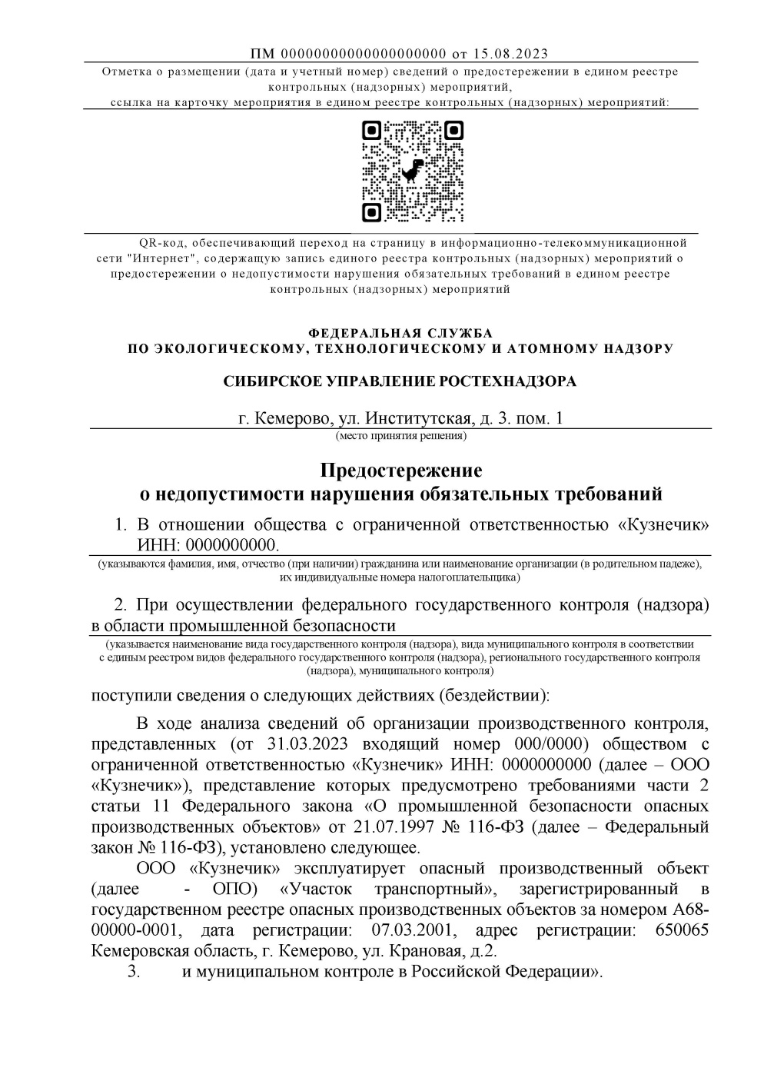
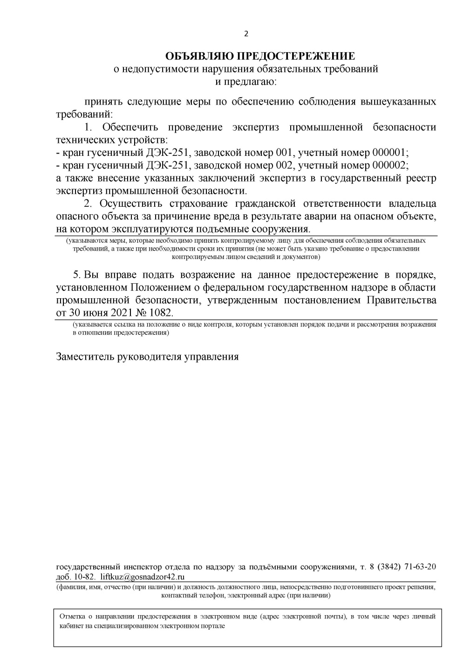
Пример предостережения

Slide 10
Индикаторы риска
Индикатор риска нарушения обязательных требований - соответствие или отклонение от параметров объекта контроля, которые сами по себе не являются нарушениями обязательных требований, но с высокой степенью вероятности свидетельствуют о наличии таких нарушений и риска причинения вреда (ущерба) охраняемым законом ценностям.
часть 9 ст. 23 Федерального закона
от 31 июля 2020 года № 248-ФЗ
«О государственном контроле (надзоре)
и муниципальном контроле
в Российской Федерации».

Slide 11
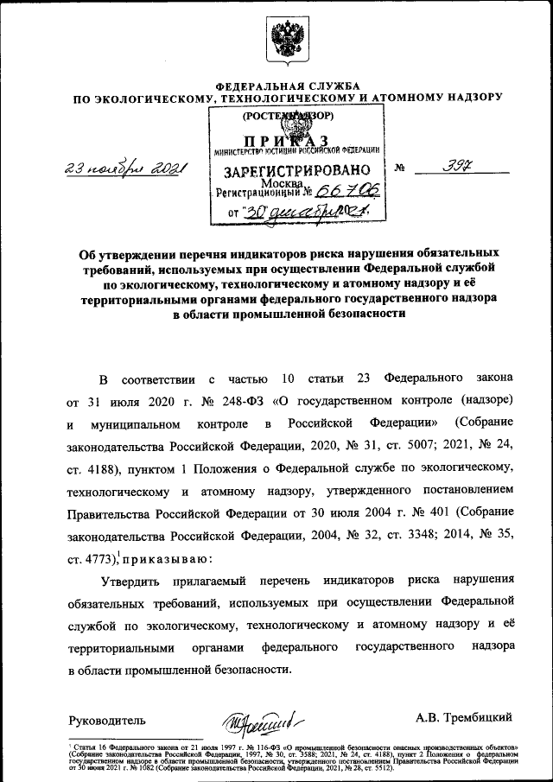
Поступление в территориальный орган Ростехнадзора информации о трёх и более инцидентах
Наличие в акте технического расследования сведений о причинах аварии, связанных с нарушением требований промышленной безопасности на ОПО
Отсутствие в реестре лицензий сведений о лицензии ЮЛ (ИП) на эксплуатацию взрывопожароопасных и химически опасных производственных объектов I, II и III классов опасности в течение 4 месяцев с даты регистрации в государственном реестре
Наличие сведений об ОПО III, IV класса в государственном реестре ОПО по истечении 2 лет с даты внесения сведений в реестр ЗЭПБ об экспертизе ПБ, проведенной в отношении документации на консервацию или ликвидацию такого объекта
Исключение сведений о ЮЛ (ИП), эксплуатирующем ОПО III, IV класса, сведения о котором содержатся в государственном реестре ОПО, из единого государственного реестра ЮЛ
Отсутствие сведений о ЗЭПБ, содержащем срок дальнейшей безопасной эксплуатации ТУ, применяемого на ОПО III или IV класса , или сведений о выводе из эксплуатации такого ТУ по истечении года после установленного срока его эксплуатации.

Slide 13
Сибирское управление
Федеральной службы по экологическому,
технологическому и атомному надзору
Доклад окончен. Благодарю за внимание!

